Slide 1

9주차 기융프 중간발표
School of Mechanical and Control Engineering
21900575 Lee ChanKeun

Slide 2
목차
SWIR 실험 진행상황
HSI 진행상황

Slide 3
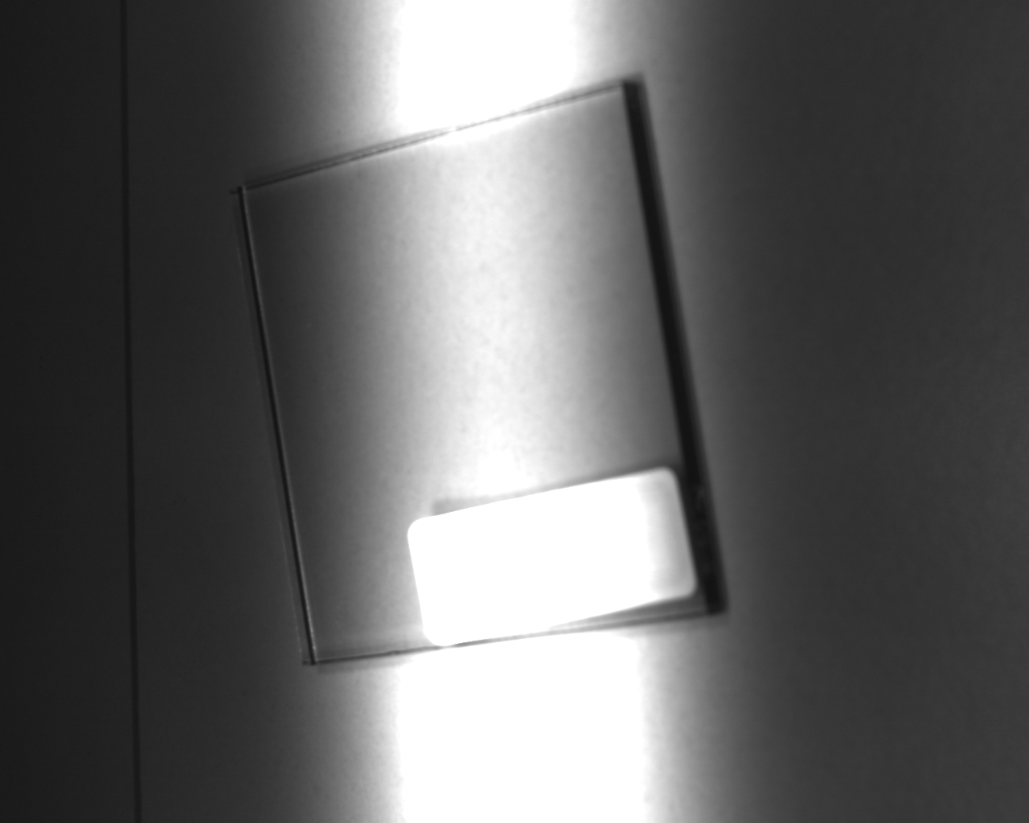
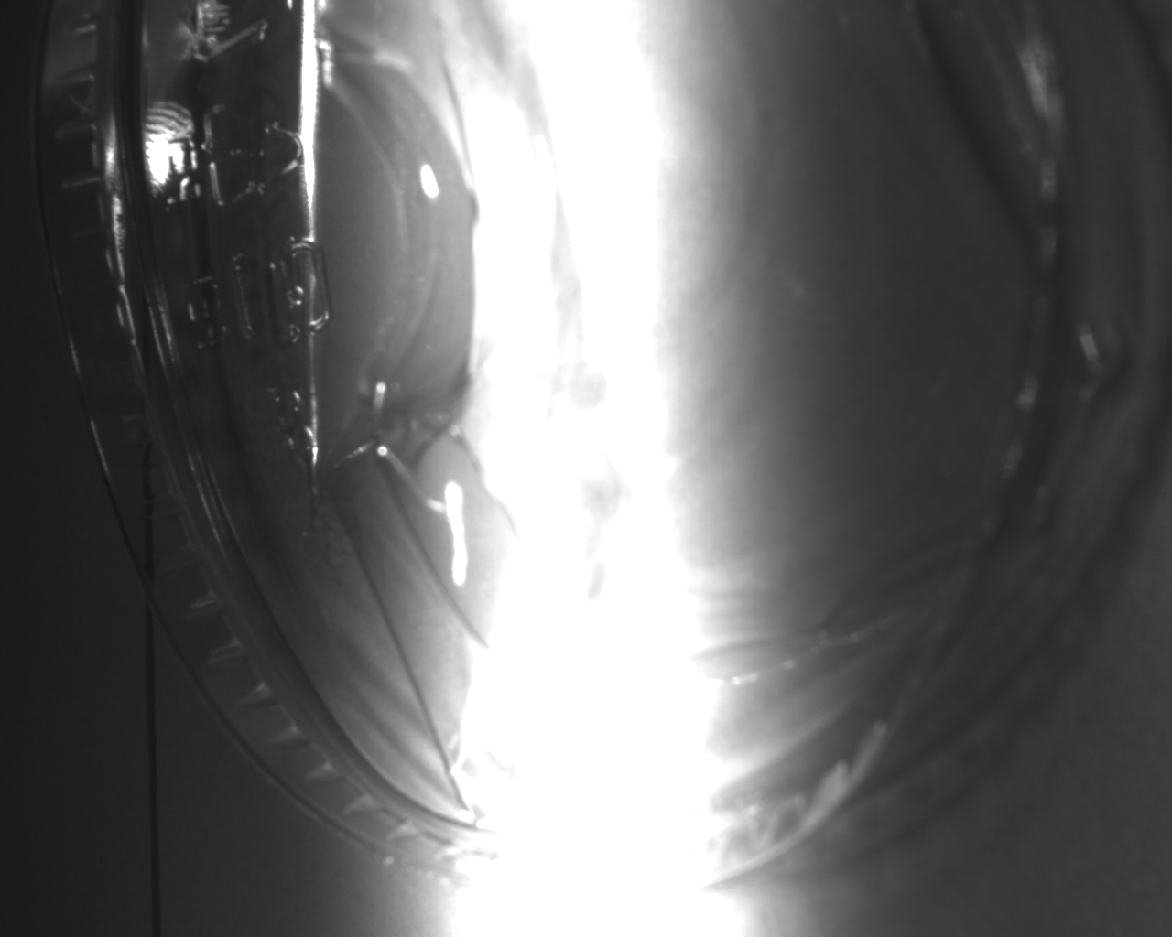
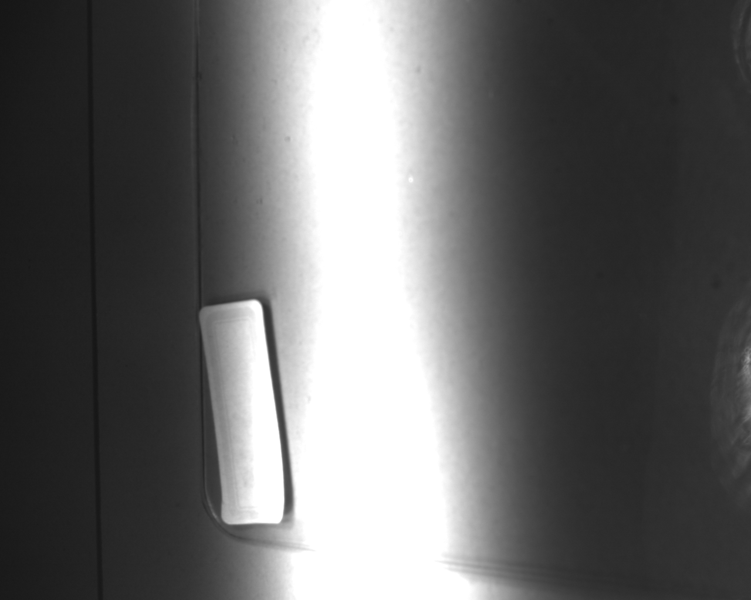
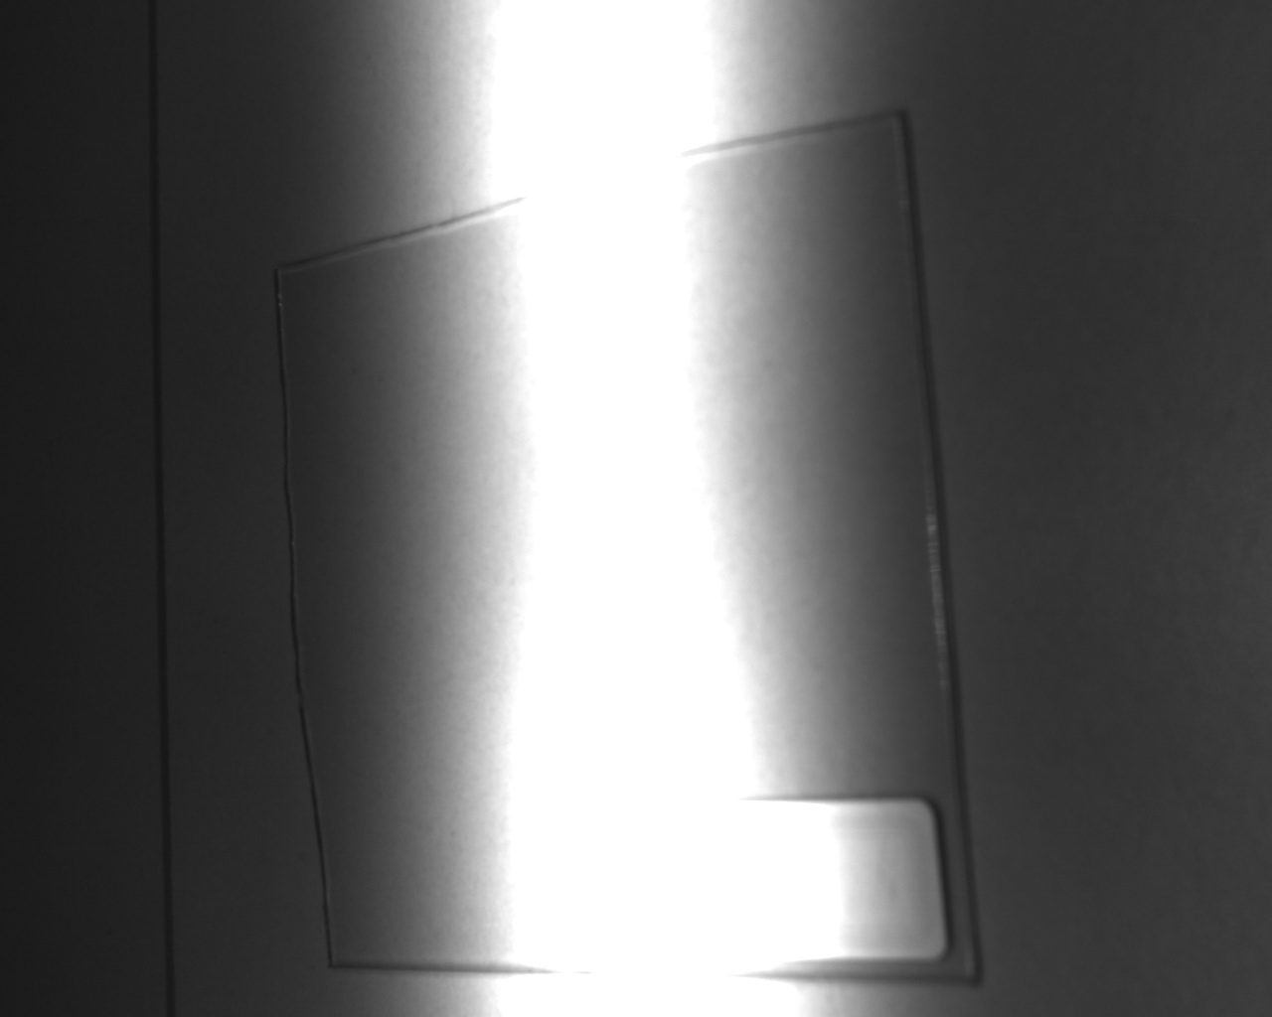
1. SWIR 진행상황
실험 진행상황:
AC
PET
PVC
PC
1450nm bandpass lens filter 적용 결과

Slide 4
2. HSI 진행상황
PCB-Vision: A Multiscene RGB-Hyperspectral Benchmark Dataset of Printed Circuit Boards
2024.01.12
전자 폐기물 재활용의 효용성을 향상시키기 위해 RGB 및 HSI를
활용하여 비파괴적 분석방법을 개발하고 PCB 구성요소를 정확하게
식별한다
데이터셋 구성
53개의 PCB 이미지 존재
400~1000nm 범위에서 223개의 스펙트럼 밴드를 포함하는 초분광 데이터 큐브(HDR 확장자)
IC, Capacitor, Connectors, Others의 4개의 클래스로 부품을 분류했다
분석
U-Net, Attention U-Net, Residual U-Net, LinkNet, DeepLabv3+ 모델들을 활용해서 딥러닝 모델끼리 성능을
비교하였다.

Slide 5
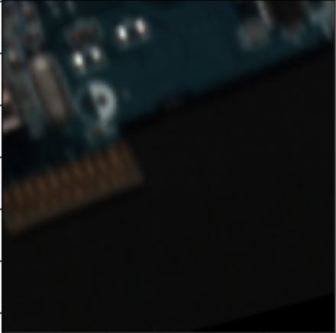

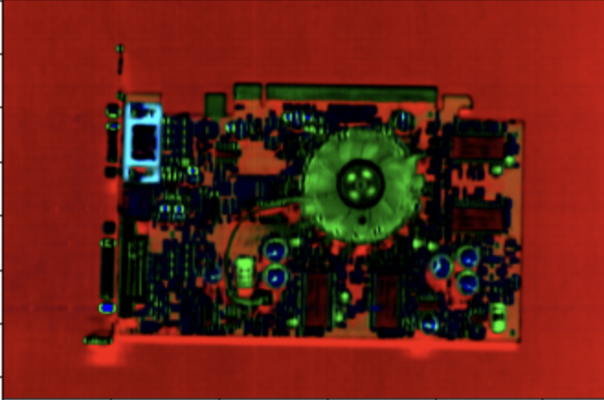
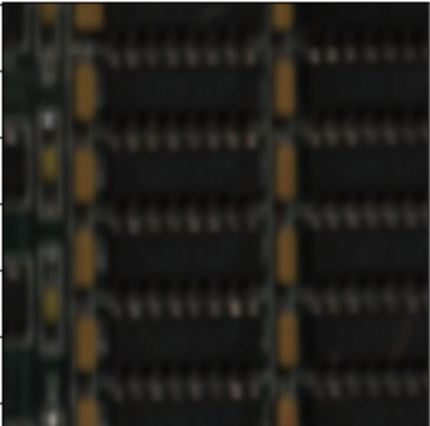

2. HSI 진행상황
The code is licensed under the Apache-2.0 license
RGB이미지 존재, HSI 이미지
주성분 분석(PCA)

Slide 6
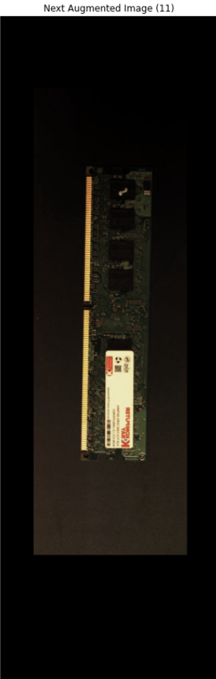
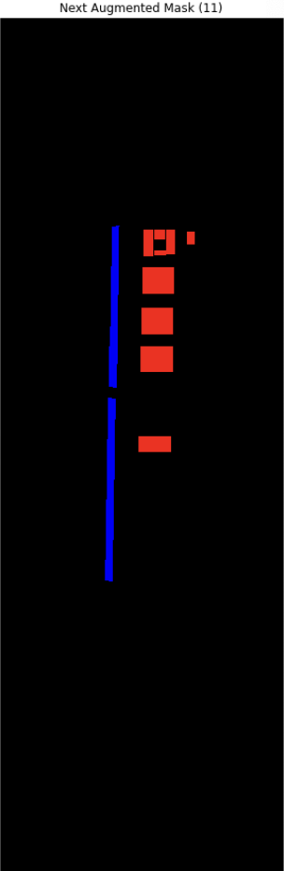
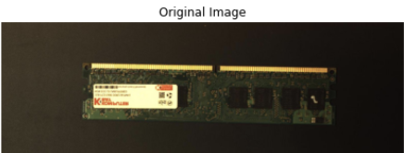
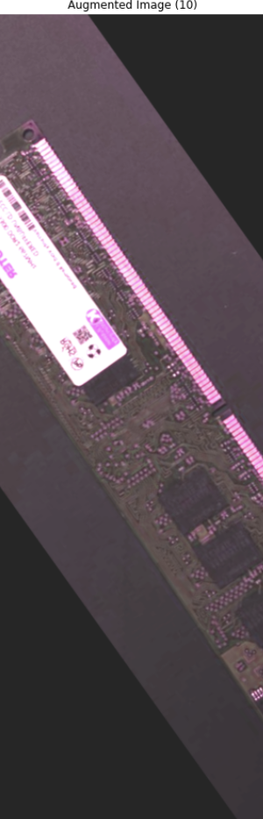
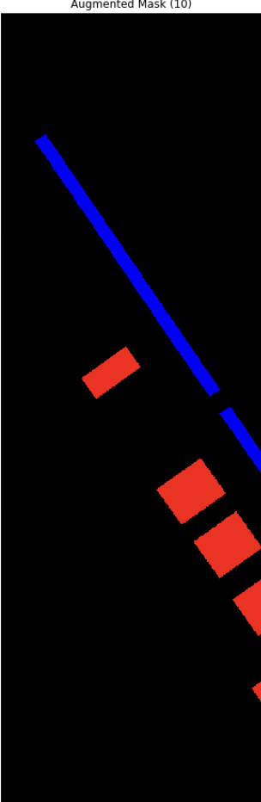
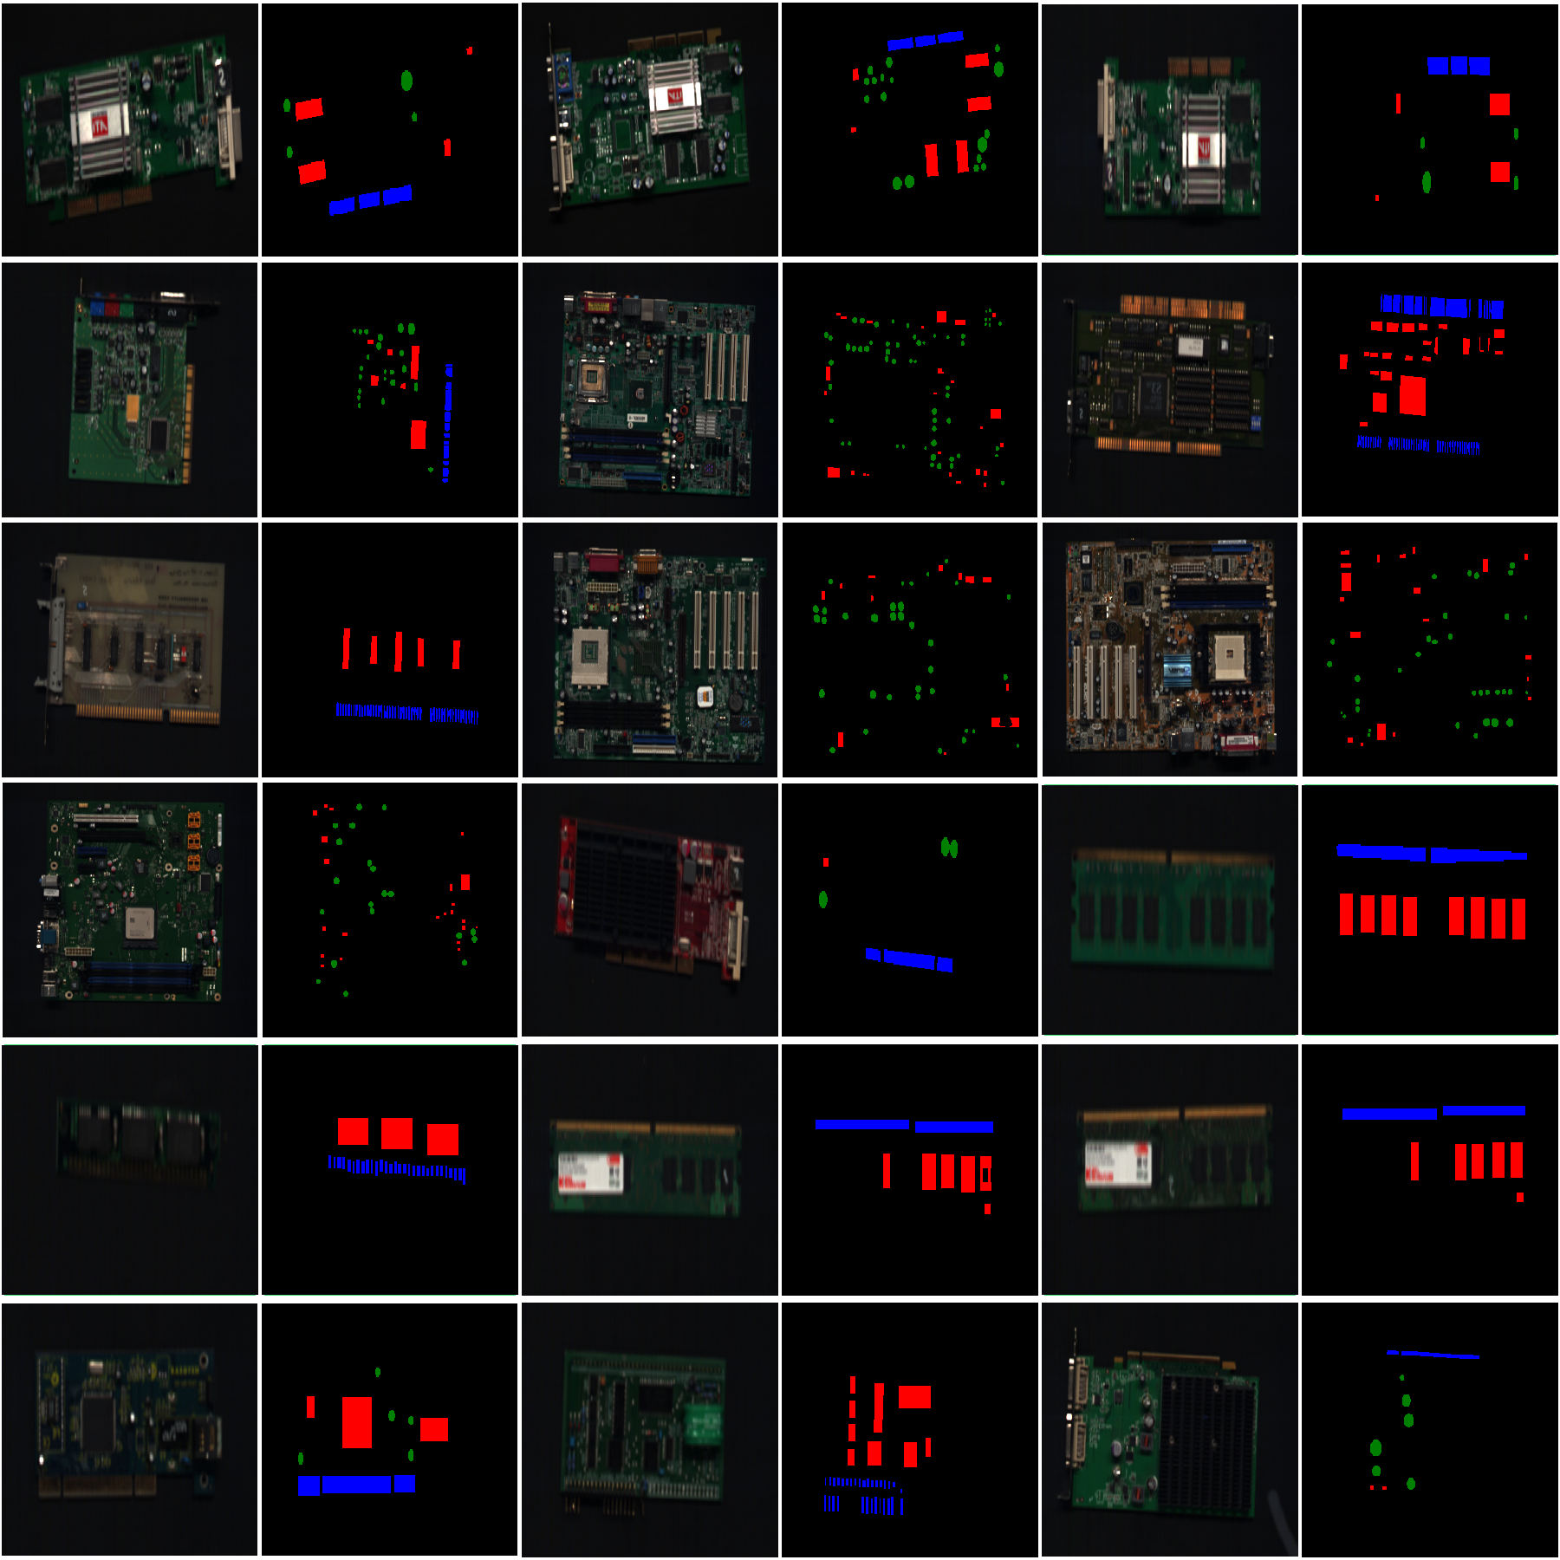

2. HSI 진행상황

Slide 7
2. HSI 진행상황
ENVI
description = {HZDR - Helmholtz Institute Freiberg for Resource Technology (HIF) - Exploration - Arabsh et al. - PCB Vision (2024)}
sensor type = FX10e , Lumo - Recorder v2018-512
samples = 601
lines = 240
bands = 224
header offset = 0
file type = ENVI Standard
data type = 4
interleave = bip
byte order = 0
x start = 286
y start = 225
wavelength units = Nanometers
Wavelength = {
397.01,
398.32,
어려운 점
1. 파장대역별 이미지를 직접 접근하여 시각화하려고 하였으나 HyImage라는 외부 라이브러리 안에
hylite 라이브러리가 HSI 데이터를
읽기 위해 필요해서 버전 문제로 해결 중에 있음
2. 그 외에도 사용되는 버전들이 조금씩 달라
해결 중에 있음

